Slide 1
'‘DOPRINOSI U FEDERACIJI BIH'‘
Sarajevo, Decembar 2019.godine

Slide 2
POJAM DOPRINOSA
Doprinosi predstavljaju instrument javnih prihoda kojima se obezbjeđuju sredstva za finansiranje naknada iz obaveznog socijalnog osiguranja za lica koja su osiguranici odnosno lica koja kao članovi porodice osiguranika imaju određena prava iz socijalnog osiguranja
Doprinosi za socijalno osiguranje vrsta su direktnih prihoda kojima se finansira sistem socijalnog osiguranja građana, ubiru se iz bruto plate zaposlenika i sakupljaju se u vanbudžetskim fondovima čija je namjena unaprijed utvrđena.
Predstavljaju posebnu vrstu naknada koje su porezni obveznici dužni da plate u novcu.

Slide 3
Pojam doprinosa uveo je u finansijsku literaturu F.J.Neuman.
Doprinosi su prvi put bili predmetom izučavanja sredinom 19. vijeka kao posebna kategorija, odnosno kao samostalna vrsta javnih prihoda
Začeci ustanove doprinosa datiraju još od antičke Grčke gdje je formiran zadružni savez za osiguranje grčkih trgova čiji je cilj bio da se obezbjedi pokriće gubitaka prilikom pomorskih putovanja.

Slide 4
NAJVAŽNIJE PREtPOSTAVKE KOJE PRIHOD TREBA ISPUNJAVATI DA BI IMAO KARAKTERISTIKE DOPRINOSA
Postojanje stvarne ili moguće koristi koju određeni krug korisnika ima od aktivnosti države ili drugih javni tijela,
Visina obaveze plaćanja doprinosa ovisi o troškovima koje država ima kad obavlja određene aktivnosti ili o vrijednosti posebne neposredne koristi koju obveznici doprinosa imaju od usluga države i javno pravnih tijela,
Doprinosi imaju obavezni karakter,
Obaveza plaćanja doprinosa nije inicirana zahtjevom obveznika,
Ubiru se u novcu

Slide 5
Razlikujemo tri oblika rashoda kojima se finansiraju socijalne potrebe stanovništva:
rashodi koji se pojavlju kao javni (u pitanju su rashodi koje snose odgovarajuća javna ili druga tijela);
rashodi koji se pojavlju u obliku nekih poreznih olakšica;
rashodi koji se pojavljuju u vidu obaveza poslodavaca.

Slide 6
potreba za doprinosima
Uvođenje doprinosa za socijalno osiguranje objašnjava se potrebom socijalne sigurnosti zaposlenika i članova njihovih porodica onda kada uslijed bolesti, invalidnosti, nezaposlenost, starosti nisu u mogućnosti da obezbjede dohodak od rada.
U slučaju da osiguranje socijalnih rizika tereti poslodavca velika je vjerovatnoća da će poslodavac izbjeći da se stavi u ulogu države da obezbjedi socijanu zaštitu. U takvim slučajevima država svojim instrumentima, kako bi rasteretila poslodavce, provodi socijalne mjere, a s druge strane, svojim represivnim institucijama na neki način (pri)sili poslodavce, da kad je to potrebno, preuzmu teret socijane zaštite i socijanog zbrinjavanja zaposlenika i njihovih porodica u situaciji kad zaposlenik nije u mogućnosti svojim radom usljed objektivnih okolnosti u mogućnosti da zaradi dohodak.

Slide 7
Visina socijalnih transfera jeste jedno od gorućih pitanja kako od strane korisnika tako i od strane onih koji te transfere i realiziraju. Visina socijalnog davanja može zavisiti od visine dohotka i raspoložive imovine osiguranika. Visina transfera ne smije djelovati destimulirajuće na zaposlenika da radi, odnosno da zloupotrebljava dostignut stepen socijalne zaštite, a niti da mu zbog smanjenja dohotka onemogući opravdano liječenje. Visina transfera za one koji su završili svoj radni vijek (uslijed starosti) zavisi od dužine staža, visine ostvarenog dohotka i visine izdvajanja doprinosa u fondove.
Kada je riječ o penzijama, invalidninama ili nekim drugim transfernim davanjima trebalo bi da se vodi računa o usklađivanju davanja sa porastom životnog standarda.

Slide 8
Vrste doprinosa
1. Doprinosi za socijalno osiguranje
Doprinosi za penzijsko i invalidsko osiguranje
Doprinosi za osnovno zdravstveno osiguranje
Doprinosi za osiguranje u slučaju nezaposlenosti

Slide 9
Doprinosi se obračunavaju i plaćaju iz:
Iz ličnih primanja i drugih prihoda osiguranika
Na isplaćena lična primanja na teret poslodavca
Iz drugih izvora koje obezbjeđuju obveznici obračunavanja i uplate doprinosa u skladu sa propisima iz obasti penzijskog i invalidskog osiguranja, zdravstvenog osiguranja i osiguranja od nezaposlenosti.

Slide 10
Utvrđivanje porezne obaveze doprinosa
Članom 14. Zakona o doprinosima definisano je da vršenje kontrole, obračuna i uplate doprinosa u nadležnosti Porezne Uprave Federacije BiH.
Ovom zakonskom odredbom data je izvorna nadležnost u vršenju kontrole Poreznoj upravi Federacije BiH, ali je i data veća odgovornost Upravi koja ima i šira ovlaštenja koja joj stoje na raspolaganju kao i da iskoristi ulogu na način kako su to odredili propisi u pogledu doprinosa.
Porezna uprava je definirana kao isključivi nosilac u oblasti doprinosa. To jedinstveno postupanje u pogledu utvrđivanja i naplate doprinosa došlo je do izražaja donošenjem Zakona o jedinstvenom sistemu koji će na jedan sistematski način ući u rješavanje obračuna, kontrole i naplate doprinosa.

Slide 11
Obveznici doprinosa
Prema odredbama Zakona o doprinosima obveznici doprinosa su sva fizička lica - rezidenti Federacije.
Svako fizičko lice koje je na teritoriji Federacije u radnom odnosu kod pravnog ili fizičkog lica – rezidenta Federacije,
Lice koje je izabrano ili imenovano na javnu ili drugu dužnost i za obavljanje te dužnosti ostvaruje plaću ili drugu naknadu koja se tretira kao plaća,
Lice koje je na teritoriji Federacije zaposleno kod pravnog ili fizičkog lica - nerezidenta Federacije, međunarodne organizacije i ustanove ili stranog diplomatskog i konzularnog predstavništva, ako međunarodnim ugovorom nije drugačije određeno,

Slide 12
Lice koje je od strane pravnog ili fizičkog lica-rezidenta Federacije, kod kojeg je u radnom odnosu, upućeno na rad ili stručno usavršavanje u inostranstvo, ako nije obavezno osigurano po propisima države u koju je upućeno ili ako međunarodnim ugovorom nije drugačije određeno,
Lice koje je zaposleno u inostranstvu kod inostranog poslodavca, ako nije obavezno osigurano kod inostranog nosioca socijalnog osiguranja,
Druga fizička lica koji su rezidenti Federacije BiH u skladu sa zakonodavstvom iz oblasti penzionog i invalidskog osiguranja, zdravstvenog osiguranja i osiguranja od nezaposlenosti.

Slide 13
osnovica doprinosa
Osnovicu doprinosa iz člana 4. Stav 2. Tačka1. Zakona o doprinosima čini:
Plata zaposlenog;
Plata ili druga naknada funkcionera koja zamjenjuje platu;
Naknada plate za prekid rada koju nije prouzrokovao radnik;
Naknada plate za vrijeme praznika za koje se po zakonu ne radi;
Naknada plate za vrijeme odsustva sa posla zaposlenika u vrijeme korištenja godišnjeg odmora;
Naknada plate za vrijeme odsustva sa posla u skladu sa zakonom, kolektivnim ugovorom i dr;
Naknada plate za vrijeme odsustva zaposlenika sa posla radi obrazovanja i stručnog osposobljavanja i prekvalifikacije zaposlenika;
Naknada plate u slučajevima privremene spriječenosti za rad usljed bolesti do 42 dana;

Slide 14
šta je plata?
Platom se smatra novčano i svako drugo primanje, bez obzira na oblik isplate, oporeziv prema propisima (Porez na dohodak), koje je na osnovu radnog odnosa poslodavac isplatio ili je bio dužan da plati zaposleniku prema odredbama Zakona o radu, kolektivnom ugovoru i drugim propisima iz oblasti rada, a sastoji se iz doprinosa iz osnovice i poreza na dohodak.

Slide 15
stope doprinosa
Prema odredbama Zakona o doprinosima najviše stope doprinosa prema osnovici su :
Na teret obveznika doprinosa iz osnovice:
17,00 % za penziono invalidsko osiguranje
12,50% za osnovno zdravstveno osiguranje.
1,5% za osiguranje od nezaposlenosti.

Slide 16
Na teret poslodavca na osnovicu:
6,00 % za penziono invalidsko osiguranje
4,00 % za osnovno zdravstveno osiguranje
0,5 % za osiguranje od nezaposlenosti.
Za poduzetnike stope doprinosa su:
Penziono invalidsko osiguranje 23%
Zdravstveno osiguranje 16,5%
Osiguranje od nezaposlenosti 1,5%

Slide 17
obračun i uplata
Doprinosi se obračunavaju pri obračunu plate, što ukazuje na to da se obračun doprinosa vrši istovremeno sa obračunom plate, osim za obveznike koji obavljaju samostalnu djelatnost, koji su u obavezi da izvrše obračun doprinosa do 10-og u mjesecu za predhodni mjesec. Uplatu doprinosa za obveznike doprinosa vrši isplatilac plate i drugih ličnih primanja prilikom svake isplate plate.
Prilikom isplate plate i drugog primanja isplatilac je dužan zaposleniku odnosno obvezniku doprinosa dati jedan primjerak obračuna plate - primanja tj. platnu listu koja sadrži naznačene iznose koji se plaćaju za doprinose i za porez na dohodak.

Slide 18
.
Isplatilac, obveznik uplate doprinosa dužan je podatke o uplaćenim doprinosima, uplaćenom porezu na dohodak i isplaćenoj plati dostaviti nadležnoj poreznoj ispostavi do kraja januara tekuće godine za proteklu godinu – obrazac GIP-1022.
Doprinosi se obračunavaju pri obračunu plate i dospijevaju za plaćanje istovremeno sa isplatom plate.
Ako obveznik uplate doprinosa ne isplati platu ili je ne isplati u cjelosti za predhodni mjesec u mjesecu u kojem je dospijela isplata plate, dužan je obračunati doprinose prema iznosu dospjele a neisplaćene plate do posljednjeg dana u mjesecu u kojem je dospjela isplata plate.
Obračunati doprinosi za plate koje nisu isplaćene dospijevaju za plaćanje najkasnije do posljednjeg dana u mjesecu u kojem je plata dospjela za isplatu.

Slide 19
Značajne promjene u obračunu i uplati doprinosa u praksi desile su se izmjenama i dopunama Zakona o doprinosima („Službene novine Federacije BiH, broj:14/08). Naime, prema odredbama člana 11. Zakona određeno je da se doprinosi obračunavaju i uplaćuju prilikom isplate plate.
To u praksi znači ako porezni obveznik ne isplati platu svom zaposleniku nije u obavezi da izvrši uplatu doprinosa. U praksi se često dešavalo da su porezni obveznici izbjegavali obračunavati i isplaćivati platu zaposlenicima kroz poslovne evidencije kako bi izbjegli plaćanje doprinosa zaposlenicima, dok bi radnici bili „zadovolj(e)ni” dobivanjem plate na ruke u kešu iz neprijavljenih/crnih fondova poreznog obveznika.

Slide 20
U Izmjenama i dopunama Zakona o doprinosima („Službene novine Federacije BiH, broj:14/08) u članu 11. Navodi se: Iza stava 2. dodaju se novi st. 3., 4., 5., 6., 7. i 8. koji glase: "Isplatilac, odnosno obveznik plaćanja doprinosa dužan je podatke o uplaćenim doprinosima, uplaćenom porezu na dohodak i isplaćenoj plaći, odnosno primanju za svakog obveznika dostaviti obvezniku doprinosa i nadležnoj jedinici Porezne uprave do kraja januara tekuće godine za proteklu godinu. Doprinosi po stopama iz člana 10. ovog Zakona obračunavaju se pri obračunu plaće i dospijevaju za plaćanje istovremeno sa isplatom plaće.

Slide 21
Ako obveznik obračunavanja doprinosa iz stava 1. ovog člana ne isplati ili ne isplati u cijelosti plaću za prethodni mjesec u mjesecu u kojem je dospjela isplata plaće, dužan je obračunati doprinose prema iznosu dospjele a neisplaćene plaće do posljednjeg dana u mjesecu u kojem je dospjela isplata plaće.
Posebno je značajna odredba stava 6. gdje je navedeno da ukoliko nije isplaćena plata zaposenicima doprinosi dospijevaju za plaćanje najkasnije do posljednjeg dana u mjesecu u kojem je plata dospjela za isplatu.

Slide 22
Organizacija ovlaštena za vršenje platnog prometa koja vrši prenos sredstava sa računa obveznika plaćanja doprinosa dužna je da u slučaju kada istovremeno sa isplatom plate nisu uplaćeni doprinosi o tome obavijesti nadležnu poreznu ispostavu prema sjedištu obveznika u roku od 8 dana od dana isplate plate.
zakonodavna tijela Federacije BiH usvojila su Zakon o unutrašnjem platnom prometu kojim se urеđuје оbаvlјаnjе unutrаšnjеg plаtnоg prоmеtа u Federaciji Bosne i Hercegovine
U članu 10. Stav. 4. Zakona o platnom prometu definirano je: Ako poslovni subjekt u ovlaštenim organizacijama ima više od jednog računa za redovno poslovanje, dužan je odrediti račun na kojem će se izvršavati nalozi za plaćanje.

Slide 23
Uplata doprinosa za penzijsko i invalidsko osiguranje iz plaća i na plaće vrši se zajedno jednim platnim nalogom prema sjedištu pravnog lica.
Uplata doprinosa za zdravstveno osiguranje vrši se tako što se:
89,8% od ukupno obračunatog iznosa iz plaća i na plaće uplaćuje jednim nalogom prema mjestu prebivališta zaposlenika na račune kantonalnih zavoda i 10,2% od ukupno obračunatog iznosa iz plaća i na plaće uplaćuje jednim nalogom na račun Zavoda zdravstvenog osiguranja i reosiguranja Federacije Bosne i Hercegovine - izdvojena sredstava Fonda solidarnosti Federacije Bosne i Hercegovine.
Uplata doprinosa za osiguranje od nezaposlenosti vrši se tako što se:
- 30% od ukupno obračunatog iznosa iz plaća i na plaće uplaćuje jednim nalogom na račun Federalnog zavoda za zapošljavanje i
- 70% od ukupno obračunatog iznosa iz plaća i na plaće uplaćuje jednim nalogom prema prebivalištu zaposlenika na račune kantonalnih službi za zapošljavanje.

Slide 24
SANKCIJE
Zakon o doprinosima u dijelu kaznene odredbe odredio je sankcionisanje obveznika novčanom kaznom u iznosu od 2.000,00 KM ako:
Obveznik pravno lice neobračunava doprinose pri obračunu plate.
Obveznik fizičko lice neobračuna doprinose do 10-tog dana u mjesecu za predhodni mjesec.
Isplatilac primanja od druge samostalne djelatnosti ako ne obračuna doprinose prije isplate primanja osiguranika.

Slide 25
Zakon o doprinosima u dijelu kaznene odredbe odredio je sankcionisanje obveznika novčanom kaznom u iznosu od 1.000,00 KM ako:
Poslodavac ako ne uplati doprinose istovremeno sa isplatom plate, a najkasnije do posljednjeg dana u mjesecu u kojem je plata dospjela za isplatu.
Obveznik-samostalne djelatnosti ako ne uplati doprinose do 10-tog u mjesecu za predhodni mjesec.
Isplatilac primanja od druge samostalne djelatnosti ne uplati doprinose najkasnije istovremeno sa isplatom primanja.
Pravno ili fizičko lice koje obavlja samostalnu djelatnost ako isplatilac plate i uplate doprinosa ne dostavi specifikacije plata nadležnoj poreznoj ispostavi u propisanom roku.

Slide 26
Krivični Zakom Federacije BiH u glavi XXIII u članu 282. odredio je krivično djelo povreda prava iz socijalnog osiguranja.
“Ko kršenjem propisa ili općeg akta o socijalnom osiguranju uskrati ili ograniči nekoj osobi pravo iz socijalnog osiguranja koje joj pripada, kaznit će se novčanom kaznom ili kaznom zatvora do jedne godine”

Slide 27
POTREBA ZA SMANJENJEM STOPE
DOPRINOSA
Visoke porezne stope obezhrabljuju privrednu aktivnost poreznih obveznika. Visoke stope smanjuju želju za radom, štednjom i investicijama zato što smanjuju dohodak koji ostaje nakon oporezivanja.
Niže porezne stope povećavaju poticaj za radom, štednjom i investicijama jer je dohodak koji ostaje nakon oporezivanja njihovom primjenom veći.
Cilj reforme doprinosa (smanjenje stopa) i poreza na dohodak jeste da se stimulišu investicije, proizvodnja i izvoz.

Slide 28
 | Broj zaposlenih |  | Stepen zaposlenosti | Rast javnih prihoda
1 | 2 | 3 | 4 | 5 | 6 | 7 | 8 | 9 | 10
 | Bez reforme | varijanta IV 22,53% | Stepen zaposlenosti | reforma ukupno | budžeti | zdravstvo | PIO | u procentima varijanta IV | u procentima bez reforme
2014 | 441.554 | 441.554 | 26,60
2016 | 454.633 | 458.031 | 27,90 | 222 | 137,20 | 34,60 | 50,20 | 3,73 | 2,96
2017 | 460.046 | 469.048 | 28,80 | 335 | 207,20 | 52,30 | 75,70 | 2,41 | 1,19
2018 | 465.260 | 495.078 | 30,60 | 462 | 285,70 | 72,10 | 104,40 | 5,55 | 1,13
2019 | 470.209 | 530.754 | 33,10 | 684 | 423,00 | 106,70 | 154,60 | 7,21 | 1,06
2020 | 474.847 | 574.675 | 36,10 | 990 | 612,20 | 154,40 | 223,70 | 8,28 | 0,98
2021 | 478.798 | 604.182 | 38,40 | 1100 | 680,20 | 171,60 | 248,60 | 5,13 | 0,83
2022 | 482.377 | 613.326 | 39,40 | 1192 | 737,10 | 186,00 | 269,40 | 1,51 | 0,74
2023 | 485.686 | 620.326 | 40,30 | 1270 | 784,90 | 198,10 | 287,00 | 1,14 | 0,68
2024 | 488.732 | 626.922 | 41,20 | 1380 | 853,40 | 215,30 | 311,90 | 1,06 | 0,62
2025 | 491.523 | 632.048 | 42,00 | 1426 | 881,80 | 222,50 | 322,30 | 0,82 | 0,57

Slide 29
JEDINSTVENI SISTEM, REGISTRACIJE KONTROLE I NAPLATE DOPRINOSA
U Federaciji BiH 2009. godine donesen Zakon o jedinstvenom sistemu registracije, kontrole i naplate doprinosa koji je objavljen u službenim novinama Federacije BiH broj:42/09, njegova primjena je započela 01.01.2010. godine.
U okviru jedinstvenog sistema formira se baza podataka koja je jedinstvena evidencija o svim obveznicima uplate doprinosa i osiguranim licima, podacima neophodnim za kontrolu i naplatu uplate doprinosa i podacima za ostvarivanje prava po osnovu obaveznog i dobrovoljnog osiguranja.
čija je funkcija obrada, unos, usklađivanja i razmjene podataka o doprinosima, kontrola uplate doprinosa i dostavljanih podataka, te davanje informacija obveznicima uplate doprinosa i osiguranim licima.

Slide 30
-
Uspostava jedinstvenog sistema rješava se nekoliko otvorenih pitanja i to: prijavljivanje porezne obaveze doprinosa elektronskim putem, redovne naplate doprinosa i registracije obveznika uplate doprinosa.
Novi pristup zahtijevao je uspostavljanje novih tehničkih dostignuća da se pojednostave i pojeftine procedure, a istovremeno da se uspostavi mnogo efikasniji sistem naplate.
Takođe još jedna od novina uspostavljanjem jedinstvenog sistema jeste uvođenje finansijskog izvještavanja na mjesečnom nivo uvođenje obrazca MIP – 1023.
Ovaj obrazac predstavlja pregled uplaćenih doprinosa za svakog radnika pojedinačno na mjesečnom nivou. Nakon obrade ovog obrazca podaci se o uplatama doprinosa šalju se vanbudžetskim fondovima na osnovu kojih zaposlenici ostvaruju prava iz radnog odnosa.

Slide 31
PREtPOSTAVKE ZA UVOĐENJE JEDINSTVENOG SISTEMA
Pretpostavke za uvođenje jedinstvenog sistema.
Obezbjediti političku podršku jer bez političke podrške nisu moguće reforme a pogotovo ovakve značajne jer zahtijevaju finansijsku stabilnost projekta i drugih neophodnih resursa za realizaciju reformi.
Razvoj softverske infrastrukture. Jedinstveni sistem zahtjeva bezuslovno razvijenu informatičku infrastrukturu kao i razvijanje softverskih rješenja kojim će predhoditi razrada poslovnih procesa.
Ažurirati / isčistiti postojeće registre. Neaužurirani registri mogu dovesti do toga se podnošenje prijava otežava zbog netačnosti nekog podatka iz registra. Poznato je da je nakon uvođenja jedinstvenog sistema određeni broj osiguranika nije migrirao iz do tada postojećih evidencija zbog neke greške u podacima osiguranika.
Uspostavljanje posebne organizacine jedinice.

Slide 32
- Uvođenjem jedinstvenog sistema obveznik vrši prijavu i odjavu zaposlenika na jednom mjestu na način da nadležnoj poreznoj ispostavi preda popunjen obrazac JS 3100 nakon čega se podaci iz obrazca unose u registar.
Uvođenjem Jedinstvenog sistema Porezna uprava po prvi put uvodi jedinstvenu bazu podataka odnosno evidencija o svim obveznicima uplate doprinosa i osiguranim licima, razmjena podataka sa korisnicima izvještavanju i planu kontrole.

Slide 33
NEDOSTACI
- Nedostatak sistema registracije i naplate doprinosa ogleda se u tome jer ne predstavlja jedno sistemsko rješenje koje sprečava poslodavce da isplate neto platu a da istovremeno ne uplate pripadajuće doprinose - potrebno ga je nadograditi.
- Ovaj sistem temelji se na ideji da destimuliše nesavjesne poslodavce koji koriste razdvojenost nadležnosti institucija i neispunjavaju svoju obavezu prema državi ili zaposlenicima.
- Nadležnost Porezne uprave Federacije BiH u kontroli uplate doprinosa završava se uplatom doprinosa. Porezna uprava Federacije BiH nema nadležnost da vrši kontrolu isplate neto plate - ostvarenog dohotka radnika nego je to u nadležnosti drugih kontrolnih organa.
- Ukoliko bi se objedinile nadležnosti za kontrolu uplate doprinosa i isplate neto plate zaposlenicima i uz nadogradnju informatičkog sistema tada bi kontrole bile potpunije i efikasnije.

Slide 34
U predstojećoj poreznoj reformi bilo bi poželjno da se izvrše izmjene regulative u smislu da se obrasci MIP-1023 i PMIP-1024 koriste kao prijava umjesto obrazca specifikacije plata (obrazac 2001). Takođe, značajno bi bilo izvršiti izmjenu propisa u pogledu vremena podnošenja prijave tako da se prijava podnosi sa danom dospijeća plaćanja obaveze bez obzira da li je obaveze plaćena
Potrebno je uspostavljanje modela utvrđivanja i naplate doprinosa koji bi predstavljao jedno sistemsko rješenje koje bi onemogućavalo poslodavce da isplati neto platu a da istovremeno ne uplati pripadajuće doprinose.

Slide 39
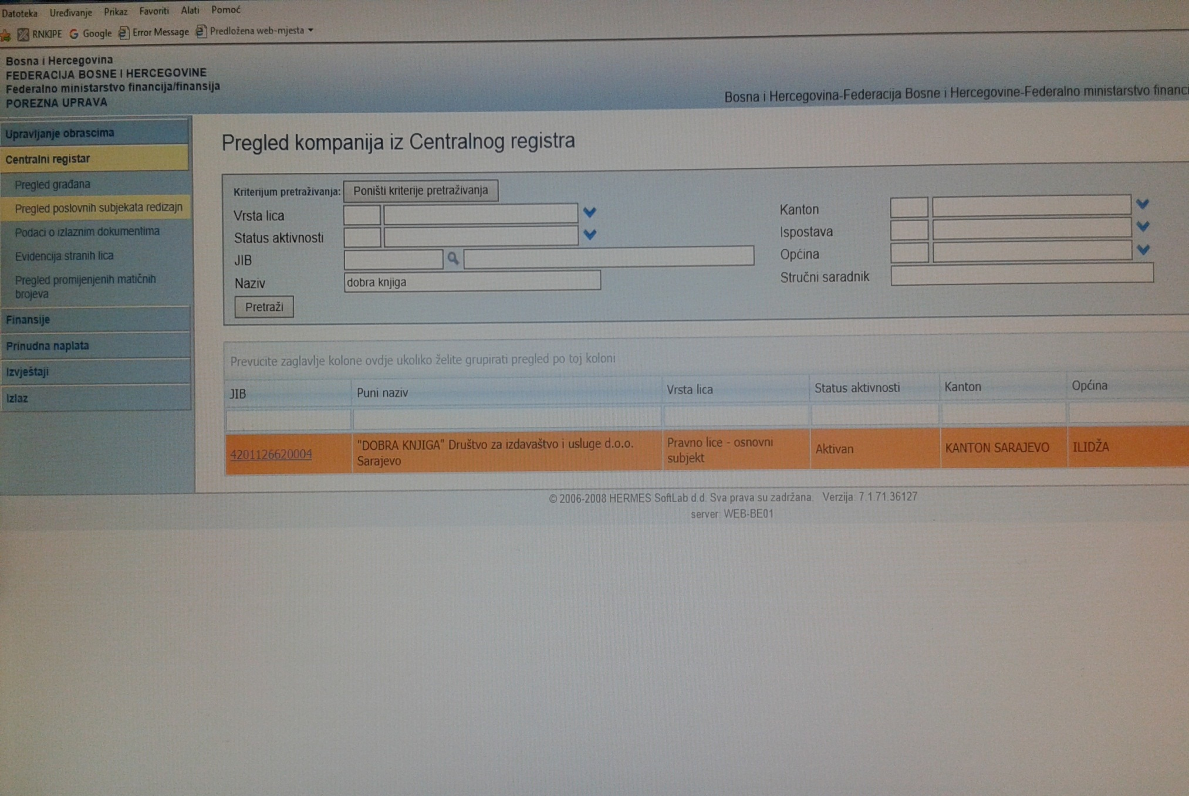

Slide 40
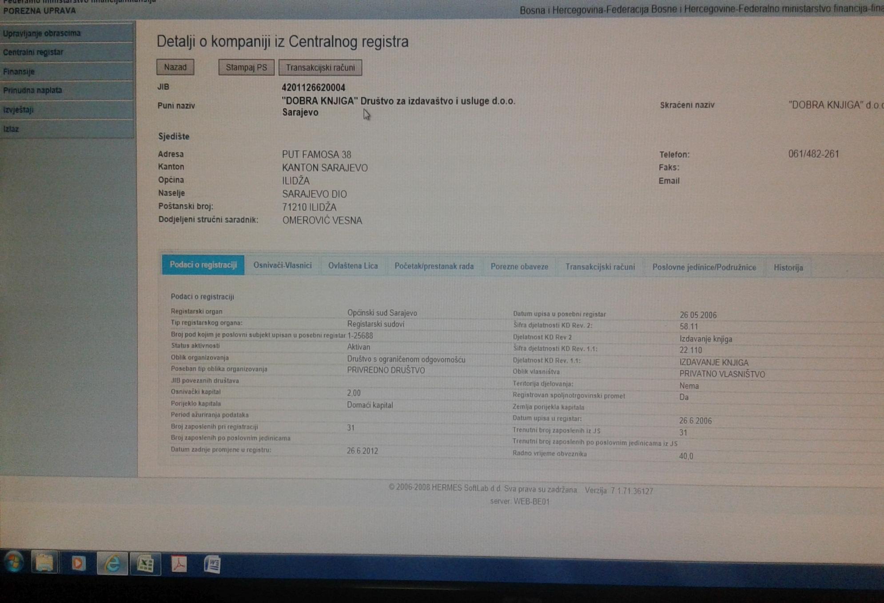

Slide 41
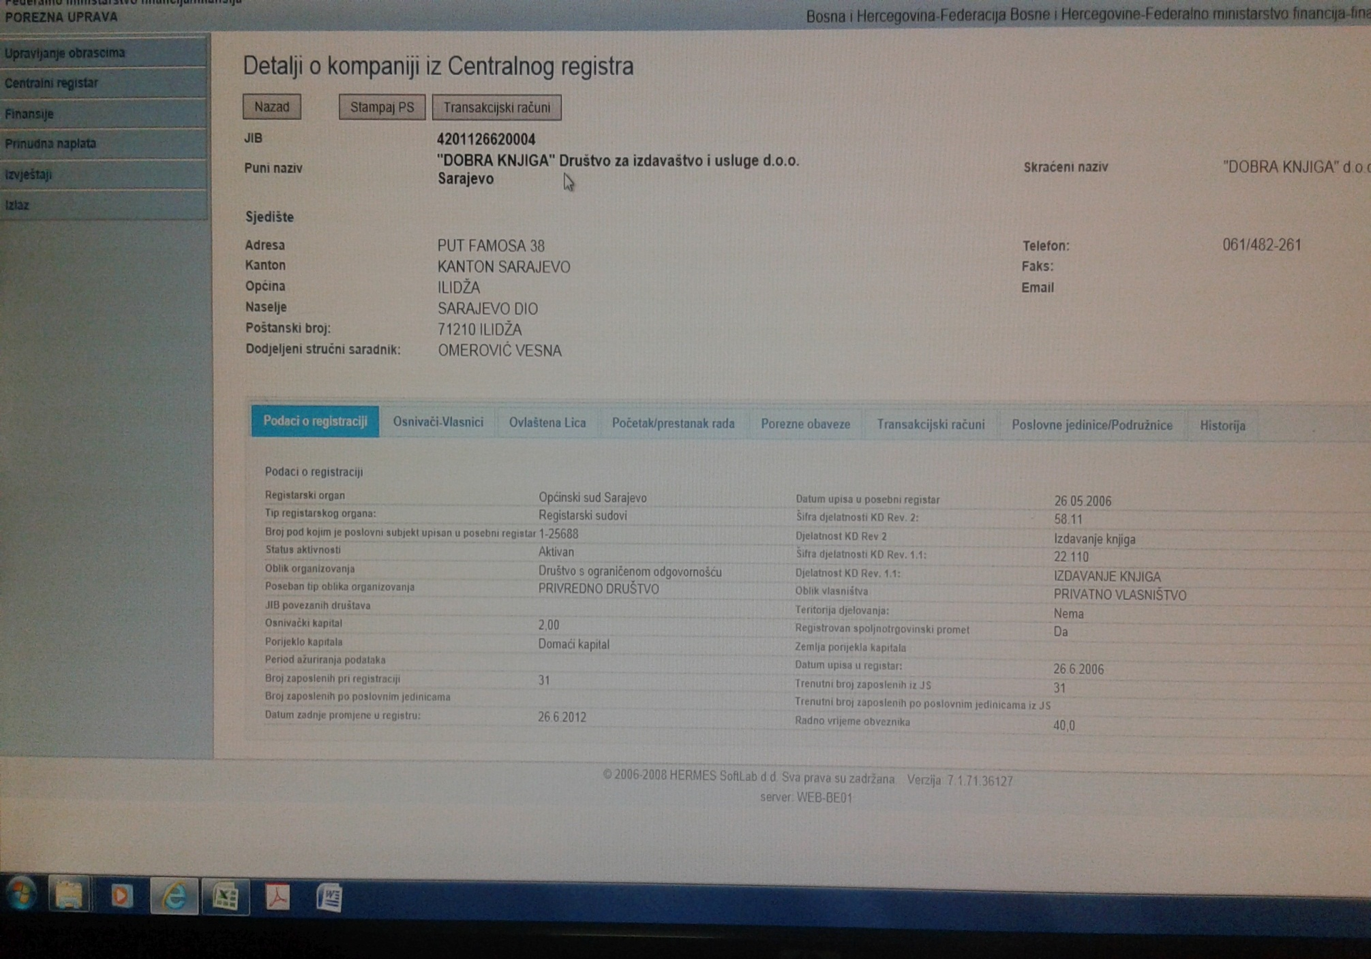

Slide 42
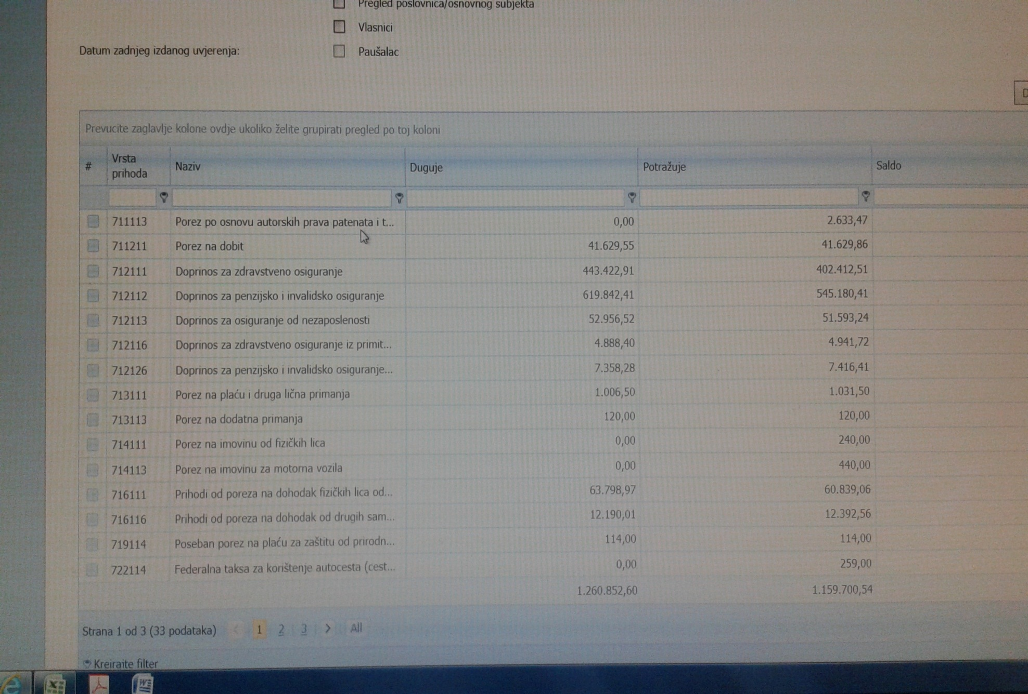

Slide 43


Slide 44
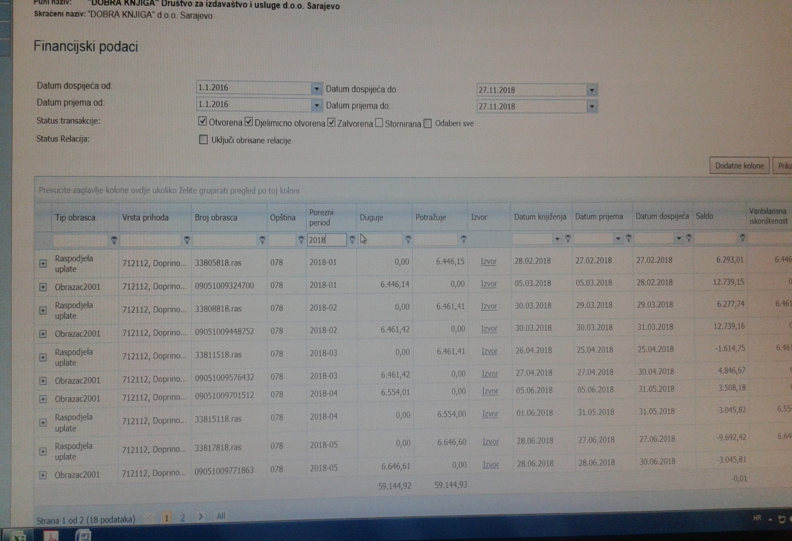

Slide 45
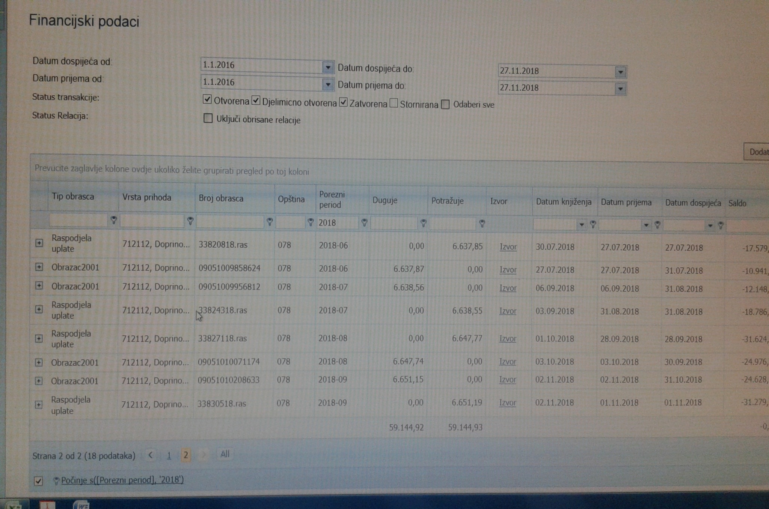

Slide 46
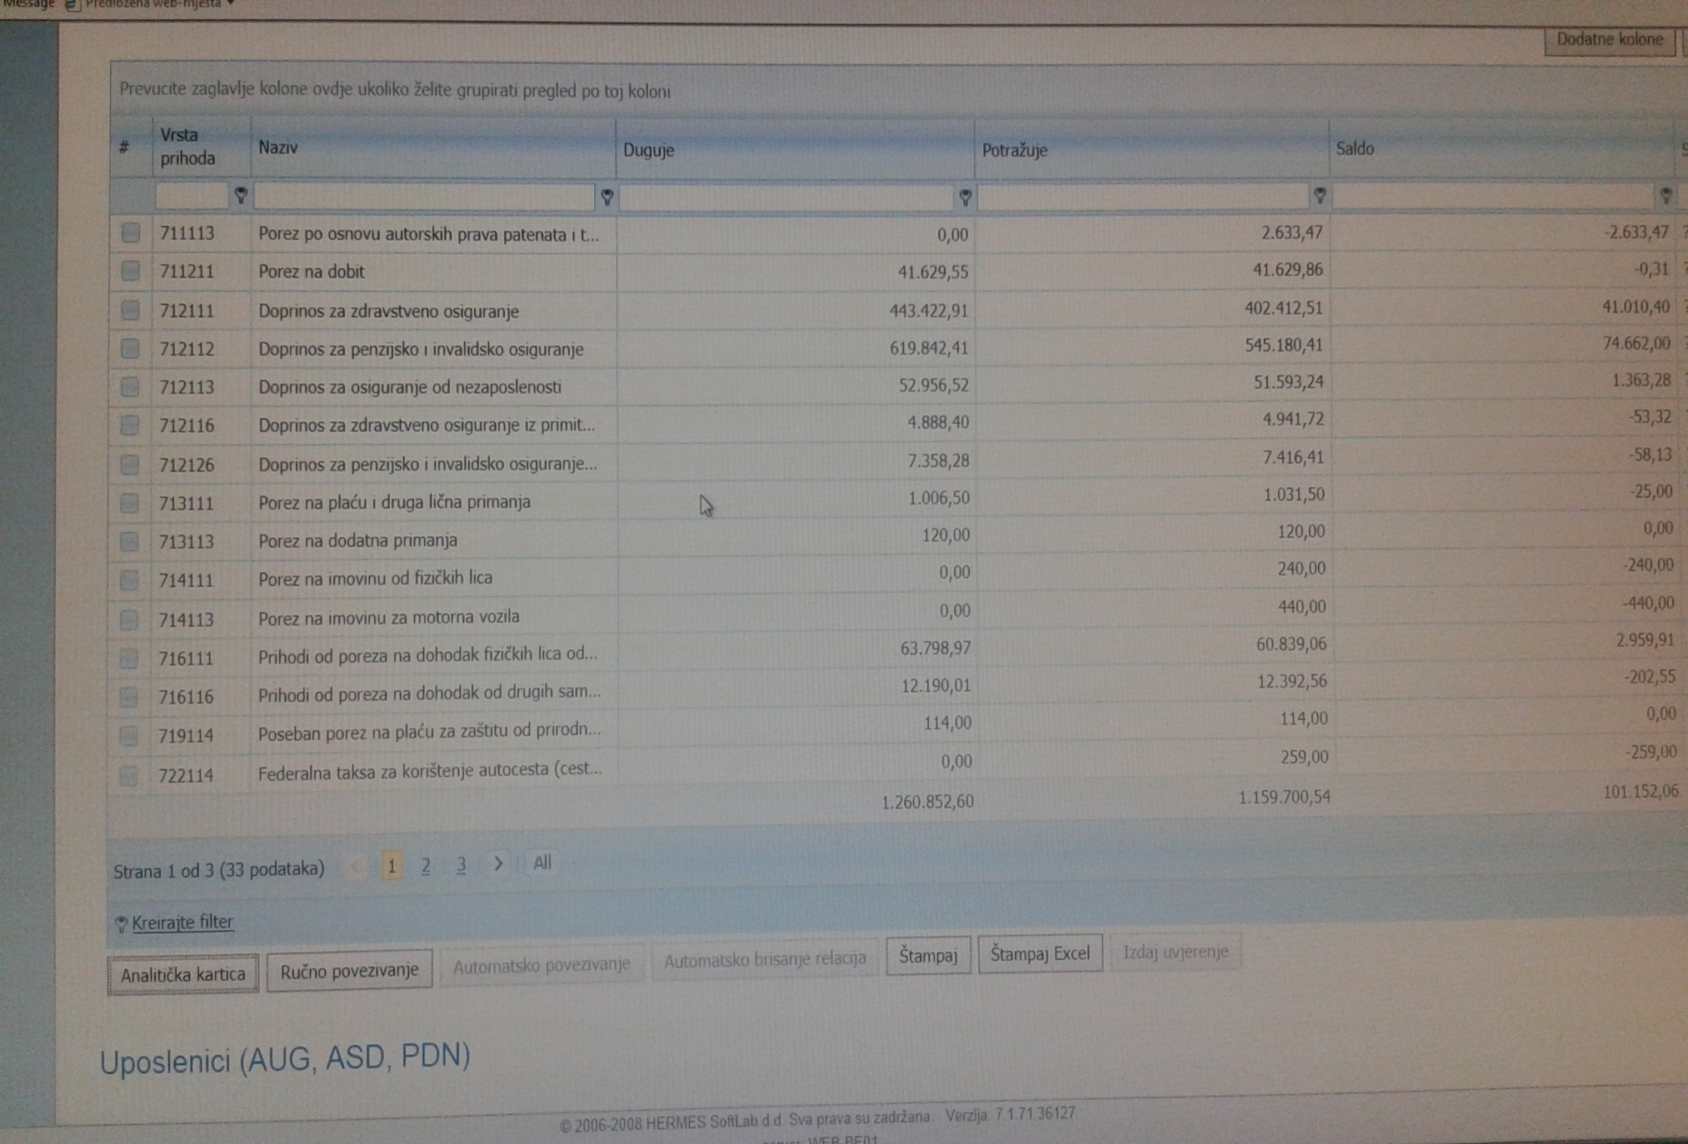

Slide 47
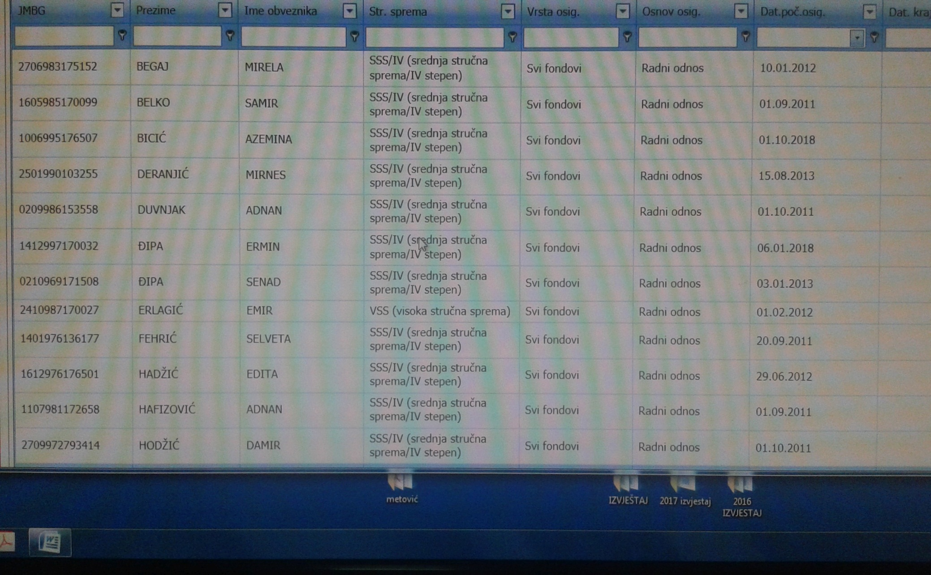

Slide 48
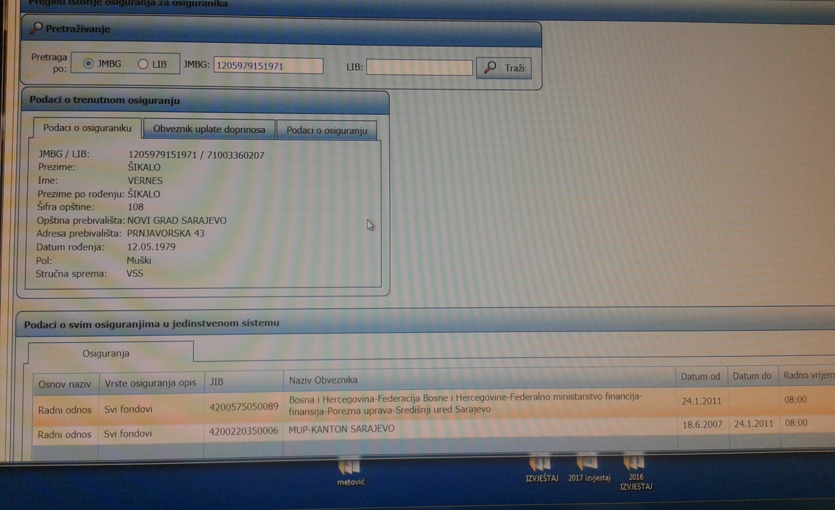

Slide 49
HVALA NA PAŽNJI
PREDAVAČ:
VERNES ŠIKALO ma. prava, FEDERALNI POREZNI INSPEKTOR

